Slide 1

Impact des Paramètres Physiques sur la Réponse Sismique des Structures : Une Approche par Apprentissage Automatique de l’Interaction Sol–Fondation–Structure
Elio BOU SERHAL
Encadrante : Reine FARES
Laboratoire étude mécanique sismique
DES/ISAS/SM2S/SEMT
25/09/2025

Slide 2
Table de matière
Introduction
Problématique et Objectifs
Bibliographie
Base de Données Expérimentales et Numériques :
Exploitation des deux Bases de Données « FoRDY » et « CAMUS IV »
Exploitation de la Base de Données Numérique
Application des modèles d’Apprentissage Automatique
Présentation des Modèles KNN, GB et XGB
Ajustement des hyper-parametres des modeles ensemblistes
Comparaison des resultats obtenus
Conclusion et perspevtives
25/09/2025

Slide 3
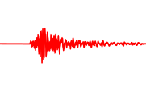
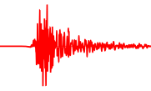
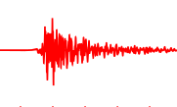
Introduction
Séisme : Le mouvement de faille engendre la propagation des ondes sismiques à travers les couches géologiques profondes, modifiant ainsi les conditions dynamiques du milieu.
Basculement Superficiel : C’est un mécanisme non linéaire de type géométrie observé lors de secousses sismiques où le système fondation-structure bascule
Système sol-fondation-structure : La réponse dynamique résulte une interaction sol-structure qui est un phénomène complexe a modéliser, vu qu’il dépend de nombreuses caractéristiques mécaniques du sol et de la structure.

Slide 4
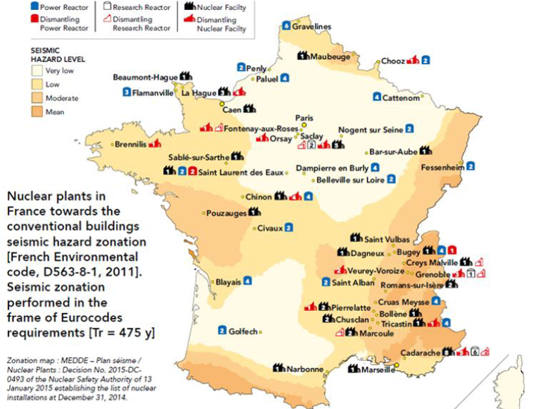
Problématique et Objectifs
Problématique:
Assurer la sécurité des constructions afin d'éviter tout risque de rupture ou d’instabilité spécifiquement dans les cites critiques liés au nucléaire.
Assurer le bon fonctionnement des équipements des structures nucléaires soumît à une sollicitation sismique
Objectifs:
Evaluer l’impact des paramètres géométrique et matériaux sur la réponse de la structure basculante en tenant compte de l’interaction sol-structure et en utilisant l’Intelligence Artificielle notamment des modèles d’Apprentissage Automatique.

Slide 5
Démarche a suivre
Après qu’on a lancé la problématique et indiqué les objectifs, quelles sont les démarches a suivre :
Partie 1 : Bibliographie
Il existe trois méthodes a expliquer : Numériques, Expérimentales et Machine Learning
Idée générale sur les ML : KNN, GB et XGB
Partie 2 : Base de données expérimentales
Introduction sur les deux bases de données expérimentales « FoRDY » et « CAMUS IV »
Combinaison et prétraitement de la base de données
Application du ML et ajustement des hyperparamètres
Comparaison de la performance des modèles et de l’importance des variables sur l’SFSI
Conclusion
Partie 3 : Base de données numérique
Introduction sur la modélisation numérique
Génération des paramètres et Simulation des valeurs numérique
Post-traitement et prétraitement de la base de données
Application du ML et ajustement des hyperparamètres
Comparaison de la performance des modèles et de l’importance des variables sur l’SFSI
Conclusion
Partie 4: Conclusion et perspectives

Slide 6
Bibliographie
1
Méthodes d’analyser le système sol-structure
K nearest neighbors modèle
Gradient Boost modèle
XGBoost modèle

Slide 7
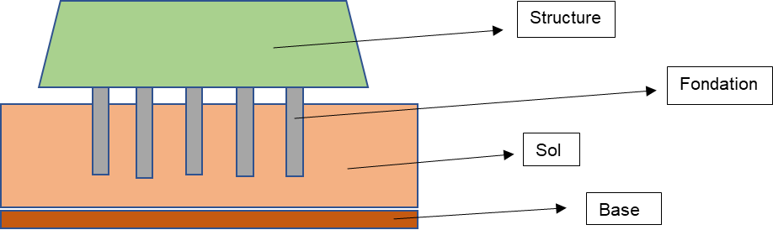
Méthode d’analyser l’SFSI
Il existe 3 méthodes pour étudier l’interaction du système sol-fondation-structure :
Méthode Numérique :
BNWF : Beam-on-non-lineair Winkler Foundation : Le sol est représenté par une série de ressorts indépendants appelés « ressorts de Winkler » placés sous la fondation et qui peuvent avoir une loi non linéaire pour reproduire le comportement réel du sol (écrasement, plastification, déchargement).
ME : Macro Element Modeling : On remplace le comportement complexe du système sol–fondation par un élément unique (macro-élément) qui concentre l’ensemble des mécanismes (raideur verticale, horizontale, rotation, rocking, glissement, dissipation d’énergie) tels que les lois constitutives du ME sont calibrés à partir d’essais expérimentaux ou de modèles plus fins.
FE: Finite Element modeling : Le sol et la structure sont discrétisés en éléments finis (maillage). Chaque élément suit une loi constitutive qui permet de représenter la géométrie, l’hétérogénéité du sol et la propagation des ondes.
Méthode Expérimentales :
Elles reposent principalement sur des essais en centrifugeuse, en table vibrante, permettant de reproduire les conditions sismiques réelles à échelle réduite pour comprendre le comportement réel du SFSI et valider les modèles numériques et prédictifs
Méthode du Machine Learning :
KNN : K-Nearest Neighbor :
GB : Gradient Boost
XGB : XGBoost
Notes:
QUEL EST L’OBJECIF DE CHAQUE SERIE DE TEST ?
🔹 SSG03 et SSG04
Objectif : Comprendre le comportement des fondations superficielles soumises à de fortes charges non linéaires et à des contraintes de confinement réalistes.👉 Tests réalisés en centrifuge sur du sable dense et sec (Gajan et Kutter, 2008).
🔹 PWRI_S
Objectif : Étudier les performances en déformation maximale et résiduelle des fondations superficielles avec faible ou aucune profondeur d’ancrage.👉 Réalisé sur table vibrante 1-g, sur du sable dense et sec, pour simuler des séismes réels (Shirato et al., 2008).
🔹 LJD01
Objectif : Analyser le comportement global de la déformation, selon la taille des fondations et la ductilité (sous/sur le sol ou partagée).👉 Tests en centrifuge sur sable dense et sec (Deng et al., 2012a).
🔹 LJD03
Objectif : Tester l’efficacité de plaques en béton pour réduire le tassement permanent des fondations.
👉 Réalisé sur sable sec de densité faible à moyenne (Deng et Kutter, 2012).
🔹 MAH01
Objectif : Étudier l’effet du type de sol (argile,de résistance moyenne) sur le comportement des fondations basculantes, avec les propriétés de basculement constantes. 👉 Tests sur colonnes de ponts flexibles (Hakhamaneshi et al., 2012).
🔹 S2011SQF1
Objectif : Évaluer si l’amélioration superficielle du sol peut réduire les déformations des fondations basculantes sur sols médiocres. 👉 Petits tests sur table vibrante 1-g, avec profils sableux homogènes ou à deux couches (Tsatsis et Anastasopoulos, 2015).
🔹 UCSD
Objectif : Étudier l’impact de l’orientation des fondations (alignée ou en biais) et des propriétés du sol sur le comportement des fondations basculantes. 👉 Grands tests en plein air sur table vibrante avec colonnes en béton armé (Antonellis et al., 2015).
QUELLES SONT LES SECTIONS DE LA BASE DE DONNEES FoRCY ?
🧱 1. Test Series Info (Informations sur la série de tests)
Variables : nom des chercheurs, source de financement, type de test, équipement utilisé.
But : donner le contexte général du test.
🎯 2. Event Info (Informations sur l'événement simulé)
Variables : identifiant de l’événement, nom de la structure, conditions initiales, facteurs d’échelle.
But : caractériser chaque simulation ou essai.
🪨 3. Soil Profile Properties (Propriétés du profil de sol)
Variables globales : épaisseur totale du sol, profondeur de la nappe phréatique, nombre de couches.
Variables par couche : type de sol, hauteur, densité, teneur en eau, densité relative, résistance au cisaillement non drainée.
But : décrire la composition et les propriétés mécaniques du sol.
🏗️ 4. Structural Properties (Propriétés de la structure)
Variables : matériaux, géométrie, inertie de la structure, pression de la semelle, période de base fixe.
But : définir les caractéristiques mécaniques et dynamiques de la structure.
🪨⚖️ 5. Rocking System Properties (Propriétés du système de basculement)
Variables clés :
M/(VL) → rapport moment/(charge/longueur)
FSv → facteur de sécurité vertical
A/Ac → ratio de surface de semelle
Mcf, Mcc → moments critiques
Cr, Cy, T1 → rigidité, seuil de plastification, période fondamentale
But : caractériser le comportement dynamique du système sol-structure en basculement.
🌍 6. Ground Motion Properties (Propriétés du mouvement sismique)
Variables : nom du séisme, station d’enregistrement, accélération maximale (PGA), vitesse maximale (PGV), intensité d’Arias (Ia).
But : décrire l’excitation sismique appliquée.
📈 7. Performance Results (Résultats de performance)
Variables :
Déformations maximales, résiduelles (drift ratio, rotation, glissement)
Tassement total et tassement du sol
Forces maximales dans la semelle
Évolution de la période naturelle
But : mesurer la réponse du système sol-structure.
📑 8. Reports, Data, Photos/Videos, Drawings/Diagrams
Contiennent des fichiers associés aux données, vidéos, figures et dessins explicatifs.

Slide 8
K-Nearest-Neighbor
Idée Générale :
Le KNN est un modèle basé sur la similarité Pour prédire la valeur d’un point.
on regarde ses K plus proches voisins dans la base de données
on prend la moyenne de leurs valeurs de sortie ou la majorité.
Ce modèle ne suppose pas de relation linéaire entre variables. Il s’adapte localement aux données.
La dépend du choix de K et de la densité des données.
Notes:
QUEL EST L’OBJECIF DE CHAQUE SERIE DE TEST ?
🔹 SSG03 et SSG04
Objectif : Comprendre le comportement des fondations superficielles soumises à de fortes charges non linéaires et à des contraintes de confinement réalistes.👉 Tests réalisés en centrifuge sur du sable dense et sec (Gajan et Kutter, 2008).
🔹 PWRI_S
Objectif : Étudier les performances en déformation maximale et résiduelle des fondations superficielles avec faible ou aucune profondeur d’ancrage.👉 Réalisé sur table vibrante 1-g, sur du sable dense et sec, pour simuler des séismes réels (Shirato et al., 2008).
🔹 LJD01
Objectif : Analyser le comportement global de la déformation, selon la taille des fondations et la ductilité (sous/sur le sol ou partagée).👉 Tests en centrifuge sur sable dense et sec (Deng et al., 2012a).
🔹 LJD03
Objectif : Tester l’efficacité de plaques en béton pour réduire le tassement permanent des fondations.
👉 Réalisé sur sable sec de densité faible à moyenne (Deng et Kutter, 2012).
🔹 MAH01
Objectif : Étudier l’effet du type de sol (argile,de résistance moyenne) sur le comportement des fondations basculantes, avec les propriétés de basculement constantes. 👉 Tests sur colonnes de ponts flexibles (Hakhamaneshi et al., 2012).
🔹 S2011SQF1
Objectif : Évaluer si l’amélioration superficielle du sol peut réduire les déformations des fondations basculantes sur sols médiocres. 👉 Petits tests sur table vibrante 1-g, avec profils sableux homogènes ou à deux couches (Tsatsis et Anastasopoulos, 2015).
🔹 UCSD
Objectif : Étudier l’impact de l’orientation des fondations (alignée ou en biais) et des propriétés du sol sur le comportement des fondations basculantes. 👉 Grands tests en plein air sur table vibrante avec colonnes en béton armé (Antonellis et al., 2015).
QUELLES SONT LES SECTIONS DE LA BASE DE DONNEES FoRCY ?
🧱 1. Test Series Info (Informations sur la série de tests)
Variables : nom des chercheurs, source de financement, type de test, équipement utilisé.
But : donner le contexte général du test.
🎯 2. Event Info (Informations sur l'événement simulé)
Variables : identifiant de l’événement, nom de la structure, conditions initiales, facteurs d’échelle.
But : caractériser chaque simulation ou essai.
🪨 3. Soil Profile Properties (Propriétés du profil de sol)
Variables globales : épaisseur totale du sol, profondeur de la nappe phréatique, nombre de couches.
Variables par couche : type de sol, hauteur, densité, teneur en eau, densité relative, résistance au cisaillement non drainée.
But : décrire la composition et les propriétés mécaniques du sol.
🏗️ 4. Structural Properties (Propriétés de la structure)
Variables : matériaux, géométrie, inertie de la structure, pression de la semelle, période de base fixe.
But : définir les caractéristiques mécaniques et dynamiques de la structure.
🪨⚖️ 5. Rocking System Properties (Propriétés du système de basculement)
Variables clés :
M/(VL) → rapport moment/(charge/longueur)
FSv → facteur de sécurité vertical
A/Ac → ratio de surface de semelle
Mcf, Mcc → moments critiques
Cr, Cy, T1 → rigidité, seuil de plastification, période fondamentale
But : caractériser le comportement dynamique du système sol-structure en basculement.
🌍 6. Ground Motion Properties (Propriétés du mouvement sismique)
Variables : nom du séisme, station d’enregistrement, accélération maximale (PGA), vitesse maximale (PGV), intensité d’Arias (Ia).
But : décrire l’excitation sismique appliquée.
📈 7. Performance Results (Résultats de performance)
Variables :
Déformations maximales, résiduelles (drift ratio, rotation, glissement)
Tassement total et tassement du sol
Forces maximales dans la semelle
Évolution de la période naturelle
But : mesurer la réponse du système sol-structure.
📑 8. Reports, Data, Photos/Videos, Drawings/Diagrams
Contiennent des fichiers associés aux données, vidéos, figures et dessins explicatifs.

Slide 9
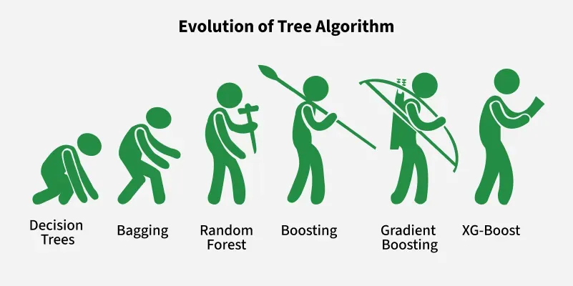
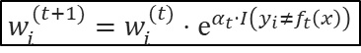
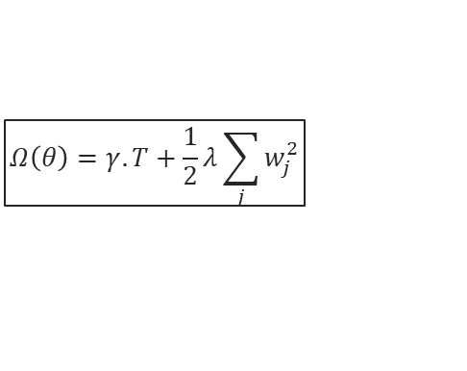
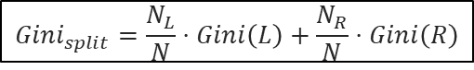
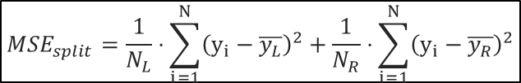
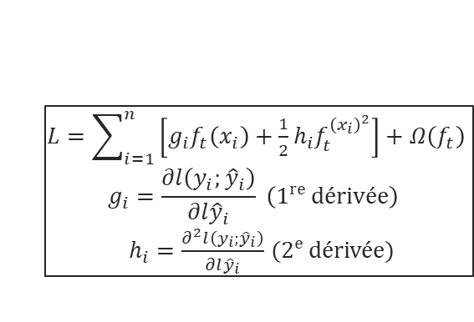
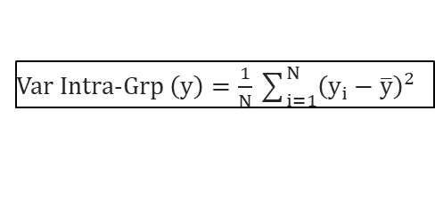
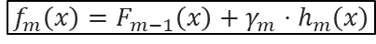
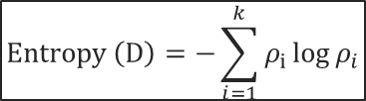
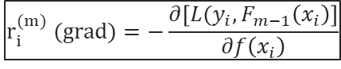
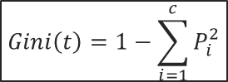
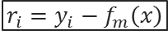
Présentation des Modèles Ensemblistes
Parallèle
Séquentielle
$$Gini\left(t\right)=1−\sum_{i=1}^{c}{P_{i}^{2}}$$
$$Entropy \left(D\right)=−\sum_{i=1}^{k}{ρ_{i}\log{ρ_{i}}}$$
$$w_{i}^{(t+1)}=w_{i}^{(t)}⋅ⅇ^{α_{t}⋅I\left(y_{i}≠f_{t}\left(x\right)\right)}$$
$$r_{i}=y_{i}−f_{m}\left(x\right)$$
$$r_{i}^{(m)} (grad)=−\frac{∂\left[L(y_{i},F_{m−1}\left(x_{i}\right)\right]}{∂f\left(x_{i}\right)}$$
$$f_{m}\left(x\right)=F_{m−1}\left(x\right)+γ_{m}⋅h_{m}\left(x\right)$$
Var Intra-Grp $\left(y\right)=\frac{1}{N}\sum_{i=1}^{N}{{\left(y_{i}−\overline{y}\right)}^{2}}$
$${Gini}_{split}=\frac{N_{L}}{N}⋅Gini\left(L\right)+\frac{N_{R}}{N}⋅Gini\left(R\right)$$
$L=\sum_{i=1}^{n}{\left[g_{i}f_{t}\left(x_{i}\right)+\frac{1}{2}h_{i}f_{t}^{{\left(x_{i}\right)}^{2}}\right]}+Ω\left(f_{t}\right)$
$$g_{i}=\frac{∂l\left(y_{i};{\hat{y}}_{i}\right)}{∂l{\hat{y}}_{i}} \left(1ʳᵉ dérivée\right)$$
$h_{i}=\frac{∂^{2}l\left(y_{i};{\hat{y}}_{i}\right)}{∂l{\hat{y}}_{i}}$ (2ᵉ dérivée)
$$Ω\left(θ\right)=γ.T+\frac{1}{2}λ\sum_{j}{w_{j}^{2}}$$
$${MSE}_{split}=\frac{1}{N_{L}}⋅\sum_{i=1}^{N}{{\left(y_{i}−\overline{y_{L}}\right)}^{2}}+\frac{1}{N_{R}}⋅\sum_{i=1}^{N}{{\left(y_{i}−\overline{y_{R}}\right)}^{2}}$$

Slide 10
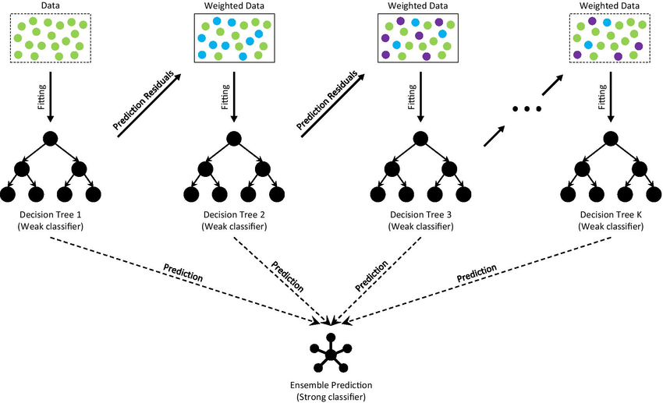
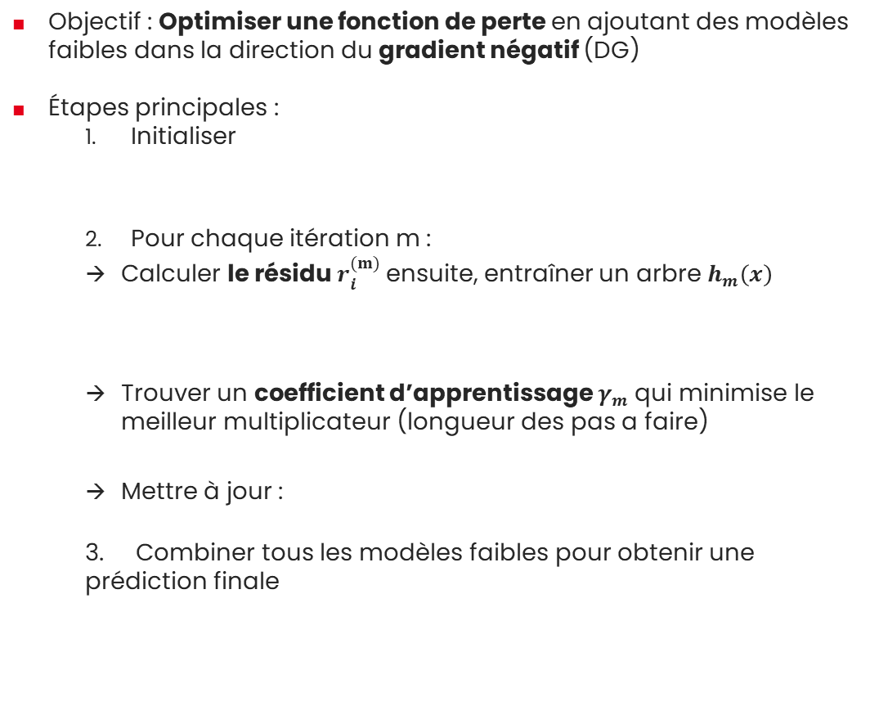
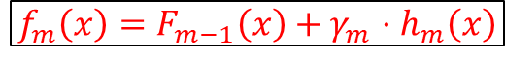
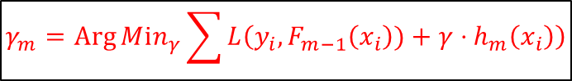
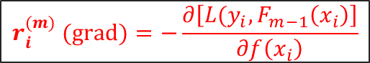
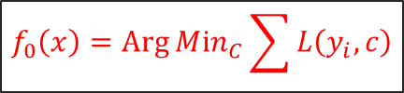
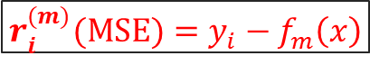
Gradient Boosting
Objectif : Optimiser une fonction de perte en ajoutant des modèles faibles dans la direction du gradient négatif (DG)
Étapes principales :
Initialiser
Pour chaque itération m :
Calculer le résidu $r_{i}^{(m)}$ensuite, entraîner un arbre $h_{m}\left(x\right)$
Trouver un coefficient d’apprentissage $γ_{m}$ qui minimise le meilleur multiplicateur (longueur des pas a faire)
Mettre à jour :
3. Combiner tous les modèles faibles pour obtenir une prédiction finale
$$f_{0}\left(x\right)=\operatorname{Arg}{Mⅈn_{C}\sum{L\left(y_{i},c\right)}}$$
$$r_{i}^{(m)}(MSE)=y_{i}−f_{m}\left(x\right)$$
$$r_{i}^{(m)} (grad)=−\frac{∂\left[L(y_{i},F_{m−1}\left(x_{i}\right)\right]}{∂f\left(x_{i}\right)}$$
$$γ_{m}=\operatorname{Arg}{Mⅈn_{γ}\sum{L\left(y_{i},F_{m−1}\left(x_{i}\right))+γ⋅h_{m}\left(x_{i}\right)\right)}}$$
$$f_{m}\left(x\right)=F_{m−1}\left(x\right)+γ_{m}⋅h_{m}\left(x\right)$$
Notes:
✅ Le gradient $r_{i}^{(m)} (grad$) me dit dans quelle direction corriger ✅ Le petit arbre $h_{m}\left(x_{i}\right)$ me dit où sont les erreurs ✅ Le gamma $γ_{m}$​ me dit de combien corriger ✅ Tu construis étape par étape un modèle fort à partir de modèles faibles

Slide 11
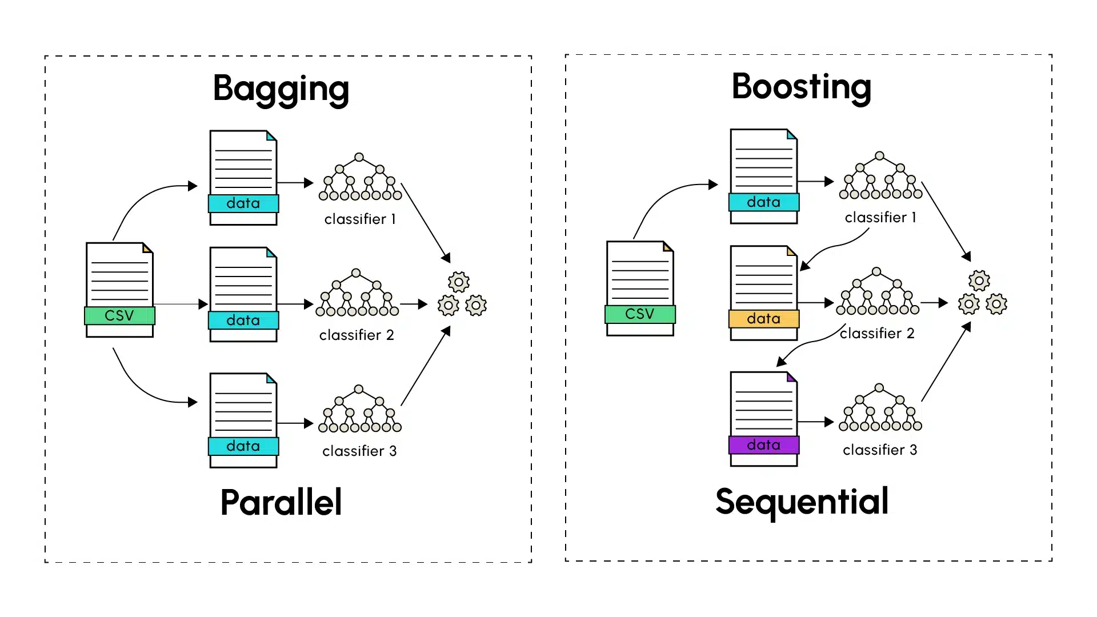
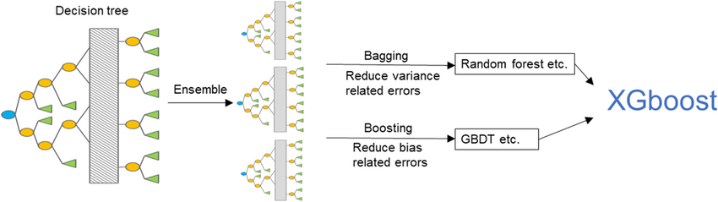
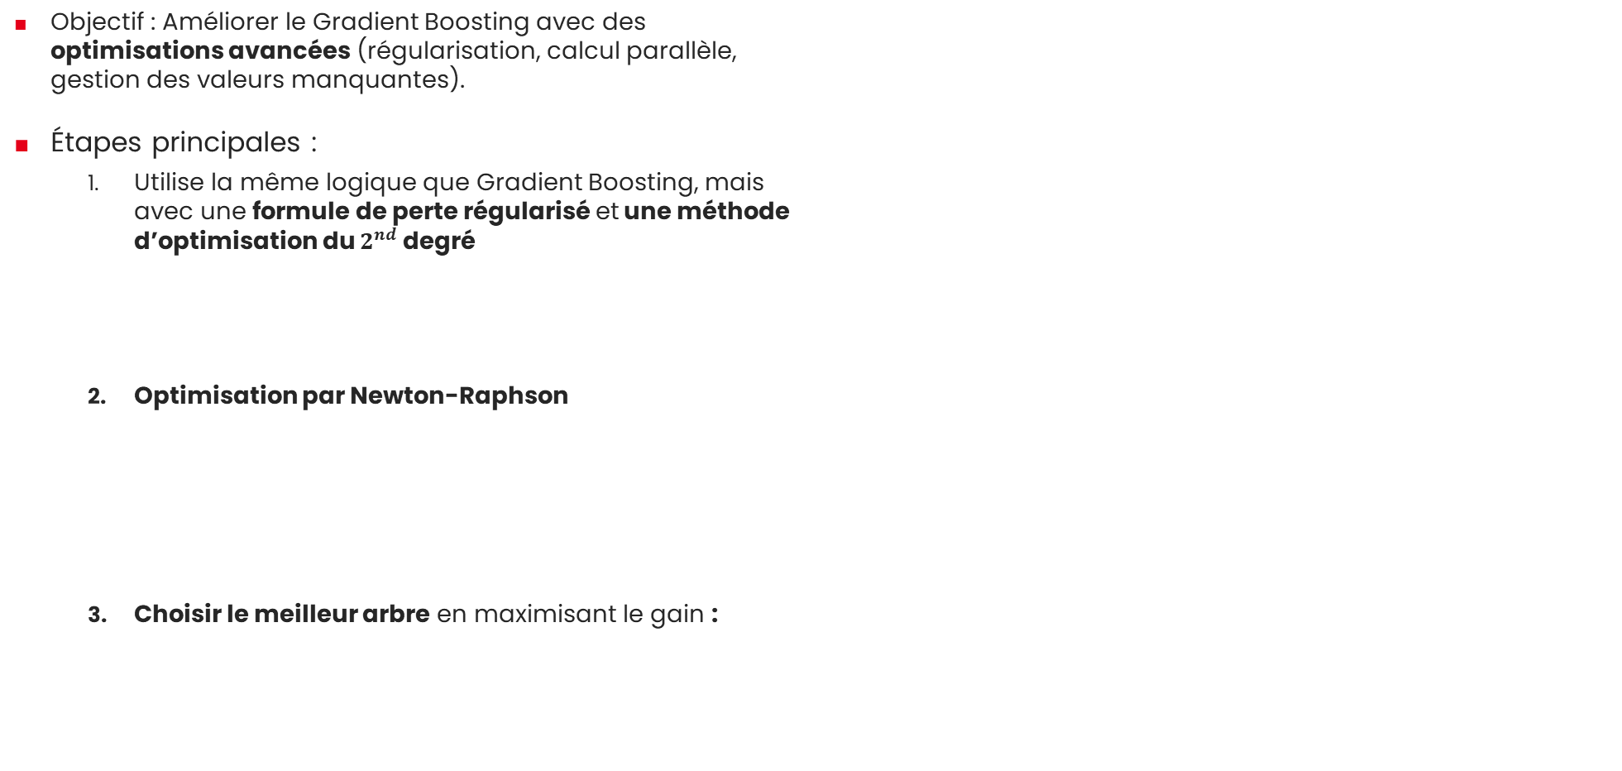
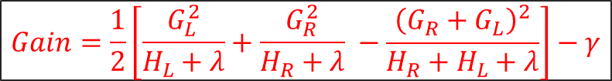
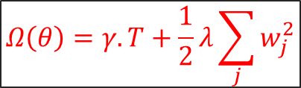
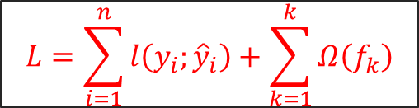
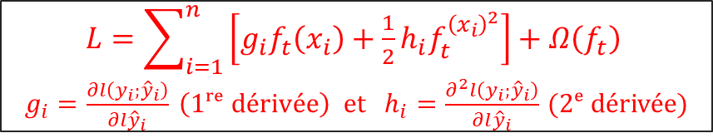
XGBoost
Objectif : Améliorer le Gradient Boosting avec des optimisations avancées (régularisation, calcul parallèle, gestion des valeurs manquantes).
Étapes principales :
Utilise la même logique que Gradient Boosting, mais avec une formule de perte régularisé et une méthode d’optimisation du $2^{nd}$ degré
Optimisation par Newton-Raphson
Choisir le meilleur arbre en maximisant le gain :
$$L=\sum_{i=1}^{n}{l\left(y_{i};{\hat{y}}_{i}\right)}+\sum_{k=1}^{k}{Ω\left(f_{k}\right)}$$
$$Ω\left(θ\right)=γ.T+\frac{1}{2}λ\sum_{j}{w_{j}^{2}}$$
$L=\sum_{i=1}^{n}{\left[g_{i}f_{t}\left(x_{i}\right)+\frac{1}{2}h_{i}f_{t}^{{\left(x_{i}\right)}^{2}}\right]}+Ω\left(f_{t}\right)$
$g_{i}=\frac{∂l\left(y_{i};{\hat{y}}_{i}\right)}{∂l{\hat{y}}_{i}} \left(1ʳᵉ dérivée\right) et h_{i}=\frac{∂^{2}l\left(y_{i};{\hat{y}}_{i}\right)}{∂l{\hat{y}}_{i}}$ (2ᵉ dérivée)
$$Gain=\frac{1}{2}\left[\frac{G_{L}^{2}}{H_{L}+λ}+\frac{G_{R}^{2}}{H_{R}+λ} −\frac{{\left(G_{R}+G_{L}\right)}^{2}}{H_{R}+H_{L}+λ}\right]−γ$$
Notes:
À chaque itération, XGBoost cherche à minimiser :
$L$= fonction de perte $l\left(y_{i};{\hat{y}}_{i}\right)$
$Ω\left(θ\right)=$ terme de régularisation de l’arbre $f_{k}$
Et le terme de régularisation est $Ω\left(θ\right)$:
T = nombre de feuilles dans l’arbre
wj = poids (valeur de prédiction) de chaque feuille
γ, λ= hyperparamètres de régularisation
✅ Ce terme pénalise les arbres complexes (trop de feuilles ou de poids trop élevés).
Pour chaque split candidat, XGBoost calcule le gain :
GL​,GR​ = somme des gradients à gauche et à droite
HL,HRH_L, H_RHL​,HR​ = somme des hessiens
λ\lambdaλ = régularisation L2
γ\gammaγ = pénalité de complexité (nombre de feuilles)
✅ XGBoost ne fait un split que si ce gain est positif, ce qui évite d’ajouter des feuilles inutiles.

Slide 12
Base de données expérimentales
2
Première base de données « FoRDY »
Deuxième base de données « Camus IV »
Combinaison et Analyse Exploratoire
Application du ML, Comparaison et Conclusion

Slide 13
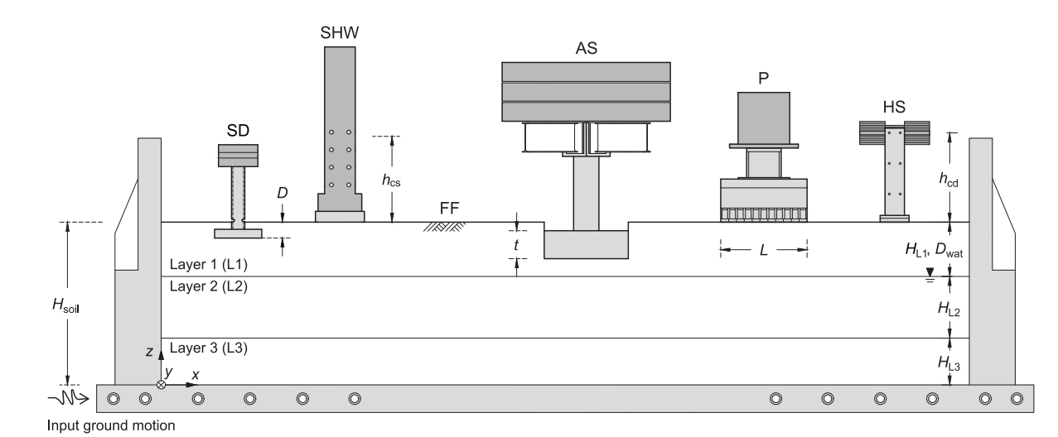
Base de Données « FoRDY »
FoRDY : Foundatin Rocking Dynamic Data extrait du platform DEEDS (Database for the Evaluation of the Effects of Dynamic Soil-Structure Interaction) contient 10 Séries de tests, chacun a un objectif différent de l’autres mais le but de cette Base de données c’est d’aider la communauté scientifique a avancer dans les recherches.
Labo / Institution | Type d’essai | Objectifs principaux | Références
CEA – Tamaris (France) | Grande échelle 1g | Étudier le rocking et renversement de structures sur semelles superficielles rigides | (Sollogoub, Combescure, Queval, & Chaudat, s.d.) (Millen & Hare, 2025)
UC Davis – CGM (USA) | Centrifuge | Capacité portante, tassement, dissipation d’énergie de semelles soumises à rocking | (Gajan & Kutter, 2008)
PWRI (Japon) | Table vibrante laminaire 1g | Comportement non linéaire de piles de ponts sur semelles superficielles | (Shirato et al., 2008)
NTUA (Grèce) | Centrifuge | Réponse dynamique de piles de ponts sur sable | (Drosos et al., 2012)
UC Davis – CGM (USA) | Centrifuge | Modélisation sismique de fondations basées sur rocking | (Deng & Kutter, 2012)
UC Davis – CGM (USA) | Centrifuge | Chargement combiné sur semelles superficielles | (Hakhamaneshi et al., 2020)
NTUA (Grèce) | Petite échelle 1g | Comportement au rocking de piles élancées sur sable | (Tsatsis & Anastasopoulos, 2015)
LHPOST – UC San Diego (USA) | Table vibrante | Tests sur piles de ponts supportées par semelles basculantes | (Antonellis et al., 2015)
UC Davis – CGM (USA) | Centrifuge | Semelles sur argile molle renforcée par grilles de ciment | (Khosravi et al., 2017)
MFST – Chine | Table vibrante laminaire 1g | Comportement sismique de structures nucléaires sur sols argileux | (Zhao, Chen, & Zhou, 2023)
Abréviations :
CGM : Center of Geotechnical Modeling;
PWRI : Public Works Research Institute
NTUA : National Technical University of Athens
LHPOST : Large High Performance Outdoor Shake
Sections:
Test Series Info
Event Info
Soil Profile Properties
Structural Properties
Rocking System Properties
Ground Motion Propretés
Performance Results
Gavras et al (2021)
Notes:
QUEL EST L’OBJECIF DE CHAQUE SERIE DE TEST ?
🔹 SSG03 et SSG04
Objectif : Comprendre le comportement des fondations superficielles soumises à de fortes charges non linéaires et à des contraintes de confinement réalistes.👉 Tests réalisés en centrifuge sur du sable dense et sec (Gajan et Kutter, 2008).
🔹 PWRI_S
Objectif : Étudier les performances en déformation maximale et résiduelle des fondations superficielles avec faible ou aucune profondeur d’ancrage.👉 Réalisé sur table vibrante 1-g, sur du sable dense et sec, pour simuler des séismes réels (Shirato et al., 2008).
🔹 LJD01
Objectif : Analyser le comportement global de la déformation, selon la taille des fondations et la ductilité (sous/sur le sol ou partagée).👉 Tests en centrifuge sur sable dense et sec (Deng et al., 2012a).
🔹 LJD03
Objectif : Tester l’efficacité de plaques en béton pour réduire le tassement permanent des fondations.
👉 Réalisé sur sable sec de densité faible à moyenne (Deng et Kutter, 2012).
🔹 MAH01
Objectif : Étudier l’effet du type de sol (argile,de résistance moyenne) sur le comportement des fondations basculantes, avec les propriétés de basculement constantes. 👉 Tests sur colonnes de ponts flexibles (Hakhamaneshi et al., 2012).
🔹 S2011SQF1
Objectif : Évaluer si l’amélioration superficielle du sol peut réduire les déformations des fondations basculantes sur sols médiocres. 👉 Petits tests sur table vibrante 1-g, avec profils sableux homogènes ou à deux couches (Tsatsis et Anastasopoulos, 2015).
🔹 UCSD
Objectif : Étudier l’impact de l’orientation des fondations (alignée ou en biais) et des propriétés du sol sur le comportement des fondations basculantes. 👉 Grands tests en plein air sur table vibrante avec colonnes en béton armé (Antonellis et al., 2015).
QUELLES SONT LES SECTIONS DE LA BASE DE DONNEES FoRCY ?
🧱 1. Test Series Info (Informations sur la série de tests)
Variables : nom des chercheurs, source de financement, type de test, équipement utilisé.
But : donner le contexte général du test.
🎯 2. Event Info (Informations sur l'événement simulé)
Variables : identifiant de l’événement, nom de la structure, conditions initiales, facteurs d’échelle.
But : caractériser chaque simulation ou essai.
🪨 3. Soil Profile Properties (Propriétés du profil de sol)
Variables globales : épaisseur totale du sol, profondeur de la nappe phréatique, nombre de couches.
Variables par couche : type de sol, hauteur, densité, teneur en eau, densité relative, résistance au cisaillement non drainée.
But : décrire la composition et les propriétés mécaniques du sol.
🏗️ 4. Structural Properties (Propriétés de la structure)
Variables : matériaux, géométrie, inertie de la structure, pression de la semelle, période de base fixe.
But : définir les caractéristiques mécaniques et dynamiques de la structure.
🪨⚖️ 5. Rocking System Properties (Propriétés du système de basculement)
Variables clés :
M/(VL) → rapport moment/(charge/longueur)
FSv → facteur de sécurité vertical
A/Ac → ratio de surface de semelle
Mcf, Mcc → moments critiques
Cr, Cy, T1 → rigidité, seuil de plastification, période fondamentale
But : caractériser le comportement dynamique du système sol-structure en basculement.
🌍 6. Ground Motion Properties (Propriétés du mouvement sismique)
Variables : nom du séisme, station d’enregistrement, accélération maximale (PGA), vitesse maximale (PGV), intensité d’Arias (Ia).
But : décrire l’excitation sismique appliquée.
📈 7. Performance Results (Résultats de performance)
Variables :
Déformations maximales, résiduelles (drift ratio, rotation, glissement)
Tassement total et tassement du sol
Forces maximales dans la semelle
Évolution de la période naturelle
But : mesurer la réponse du système sol-structure.
📑 8. Reports, Data, Photos/Videos, Drawings/Diagrams
Contiennent des fichiers associés aux données, vidéos, figures et dessins explicatifs.

Slide 14
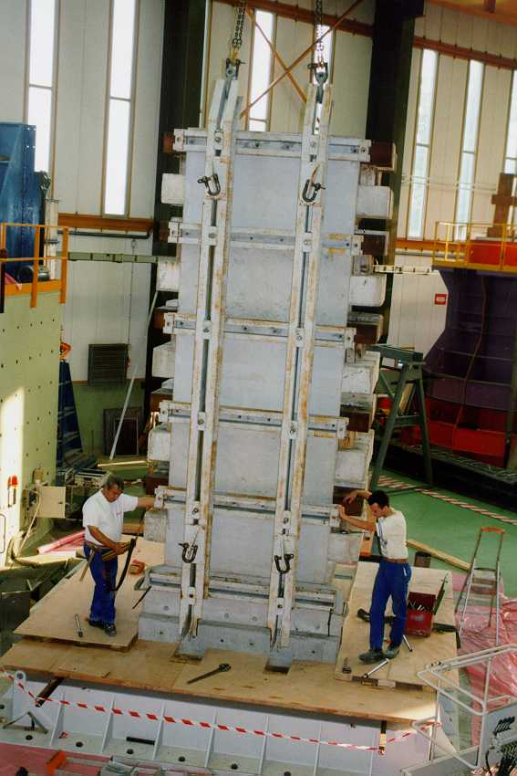
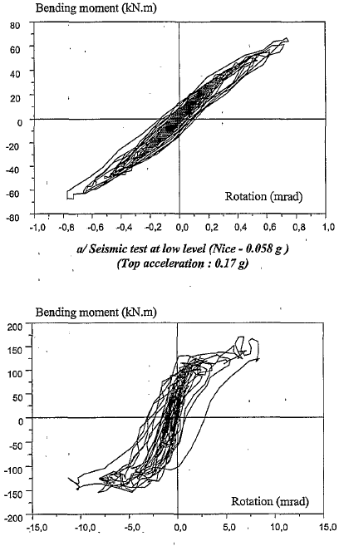
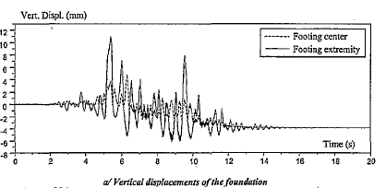
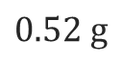
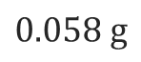
Base de Données « CAMUS IV »
Données issues des expériences du CEA - laboratoire TAMARIS à Paris Saclay en France contenant des Tests sismiques sur des murs en béton armé à échelle réduite (1/3).
CAMUS IV contient 9 Série de test et son intérêt c’est d’étudier le comportement réel de bâtiments en béton, avec un suivi très précis de :
La rotation des murs
Le soulèvement et tassements des fondations
Les déformations plastiques locales
Séisme faible → Comportement linéaire
$0.058 g$
Tassement au centre vs extrémités
Séisme fort → Comportement non-linéaire
$$0.52 g$$
Combescure and Chaudat (1999)

Slide 15
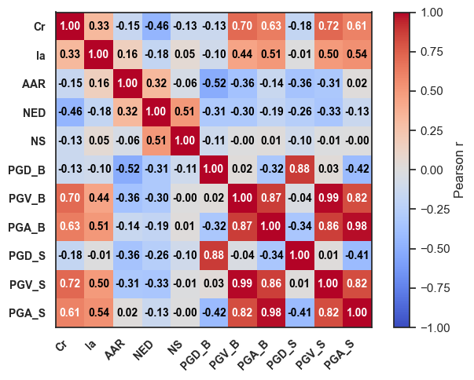
Combinaison et prétraitement de la base éxperimentales
Combinaison des deux bases de données expérimentales FoRDY et CAMUS IV :
Nombre d’essaies finale : 100 de FoRDY et 9 de CAMUS IV → 109 essaies
Nombre de variables : 8 d’entrées et 3 de sorties → 11 variables
Prétraitement de la base de données combinées :
Elimination des points aberrants : → Nbr d’essaies a devenu 88
Analyse univariée et multivariée : → Transformation logarithmique (selon skewness>1 et Kurtosis>3 et IQR>15%)
Matrice de corrélation : → Elimination des deux variables fortement corrélés (PGV_S et PGA_S)
Outputs
 | Mean | Std | Min | Max | Q1 | Médian | Q3 | IQR | IQR% | Skewness | Kurtosis
NED | 74.32 | 138.04 | -0 | 781.55 | 0 | 0.001 | 119.15 | 119.15 | 10501085.2 | 2.798 | 9.436
NS | 0.018 | 0.029 | 0 | 0.178 | 0 | 0.008 | 0.017 | 0.013 | 160.885 | 3.195 | 11.234
AAR | 1.366 | 0.356 | 0.323 | 2.505 | 1 | 1.46 | 1.561 | 0.558 | 38.243 | 0.022 | 0.683
Cr | 0.374 | 0.201 | 0.103 | 0.982 | 0.18 | 0.347 | 0.565 | 0.39 | 112.392 | 0.357 | -0.88
Ia | 12.78 | 19.522 | 0.035 | 70.722 | 1.14 | 4.707 | 13.386 | 12.246 | 260.176 | 1.855 | 2.047
PGD_B | 0.549 | 1.267 | 0.021 | 7.744 | 0.11 | 0.169 | 0.343 | 0.233 | 137.87 | 4.215 | 18.853
PGV_B | 3.562 | 5.609 | 0 | 23.91 | 0.14 | 1.27 | 5 | 4.859 | 382.598 | 2.012 | 3.194
PGA_B | 21.85 | 24.797 | 0.059 | 104.6 | 4.81 | 11.1 | 30 | 25.195 | 226.982 | 1.704 | 2.623
PGD_S | 1.195 | 5.041 | 0.053 | 43.335 | 0.11 | 0.139 | 0.24 | 0.13 | 93.525 | 6.822 | 50.037
PGV_S | 4.022 | 6.207 | 0.028 | 32.38 | 0.22 | 1.57 | 5.3 | 5.082 | 323.662 | 2.464 | 7.008
PGA_S | 26.43 | 25.516 | 0.137 | 102.6 | 7.13 | 17.1 | 46 | 38.875 | 227.339 | 1.263 | 1.032
Inputs
25/09/2025

Slide 16
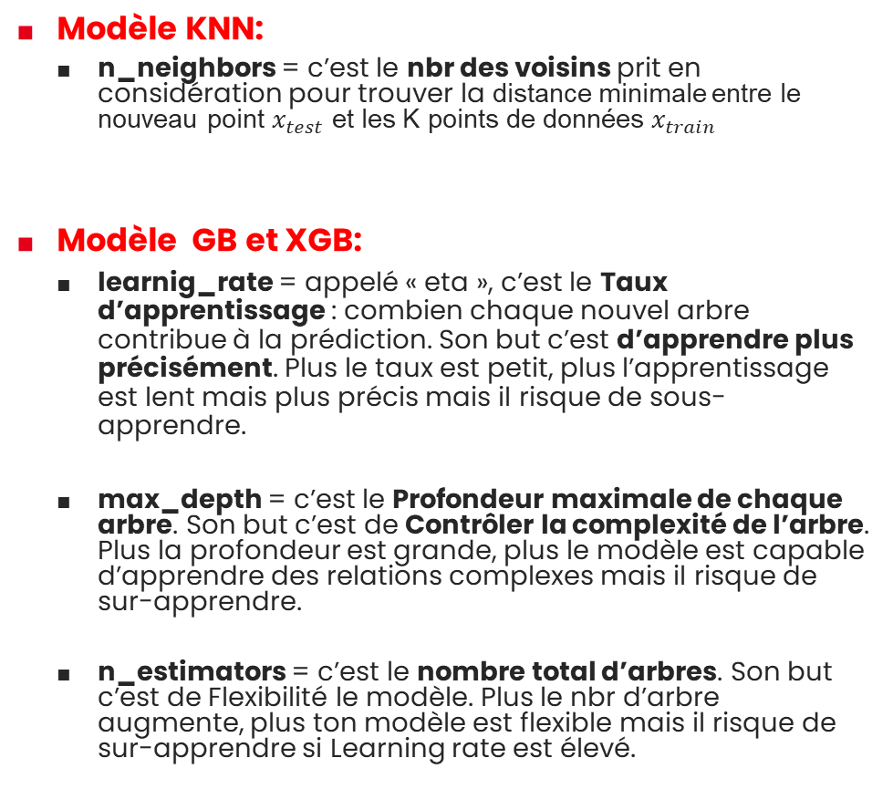
Application du ML et Ajustement des hyperparamètres
Variable | Modèle | Best Params | RMSE | R² / Accuracy
 | KNN | n_neighbors=11 | 2.357 | 0.233
NED | GradientBoost | lr=0.05, max_depth=2, n_estimators=100 | 2.654 | 0.233
 | XGBoost | lr=0.1, max_depth=2, n_estimators=100 | 2.809 | 0.233
 | KNN | n_neighbors=20 | 2.628 | -0.099
NS | GradientBoost | lr=0.01, max_depth=2, n_estimators=200 | 3.043 | -0.099
 | XGBoost | lr=0.1, max_depth=1, n_estimators=100 | 3.258 | -0.099
 | KNN | n_neighbors=3 | 0.11 | 0.536
AAR | GradientBoost | lr=0.1, max_depth=3, n_estimators=300 | 0.059 | 0.536
 | XGBoost | lr=0.1, max_depth=7, n_estimators=50 | 0.043 | 0.536
Modèle KNN:
n_neighbors = c’est le nbr des voisins prit en considération pour trouver la distance minimale entre le nouveau point $x_{test}$ et les K points de données $x_{train}$
Modèle GB et XGB:
learnig_rate = appelé « eta », c’est le Taux d’apprentissage : combien chaque nouvel arbre contribue à la prédiction. Son but c’est d’apprendre plus précisément. Plus le taux est petit, plus l’apprentissage est lent mais plus précis mais il risque de sous-apprendre.
max_depth = c’est le Profondeur maximale de chaque arbre. Son but c’est de Contrôler la complexité de l’arbre. Plus la profondeur est grande, plus le modèle est capable d’apprendre des relations complexes mais il risque de sur-apprendre.
n_estimators = c’est le nombre total d’arbres. Son but c’est de Flexibilité le modèle. Plus le nbr d’arbre augmente, plus ton modèle est flexible mais il risque de sur-apprendre si Learning rate est élevé.
25/09/2025

Slide 17
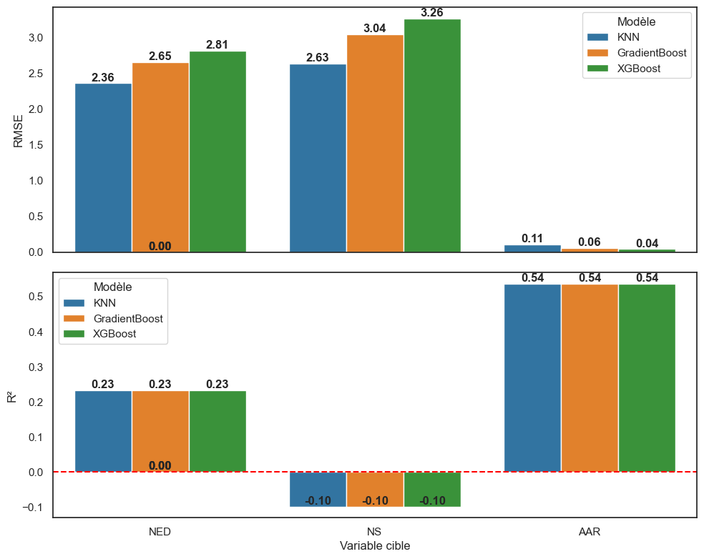
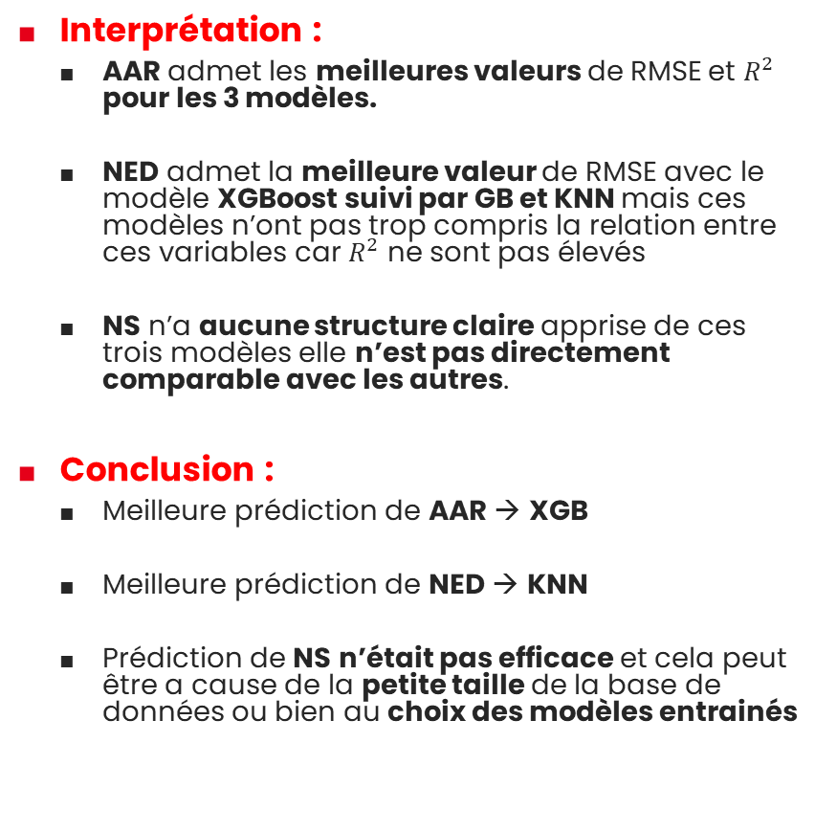
Comparaison de la performance des modèles
Interprétation :
AAR admet les meilleures valeurs de RMSE et $R^{2}$ pour les 3 modèles.
NED admet la meilleure valeur de RMSE avec le modèle XGBoost suivi par GB et KNN mais ces modèles n’ont pas trop compris la relation entre ces variables car $R^{2}$ ne sont pas élevés
NS n’a aucune structure claire apprise de ces trois modèles elle n’est pas directement comparable avec les autres.
Conclusion :
Meilleure prédiction de AAR → XGB
Meilleure prédiction de NED → KNN
Prédiction de NS n’était pas efficace et cela peut être a cause de la petite taille de la base de données ou bien au choix des modèles entrainés

Slide 18
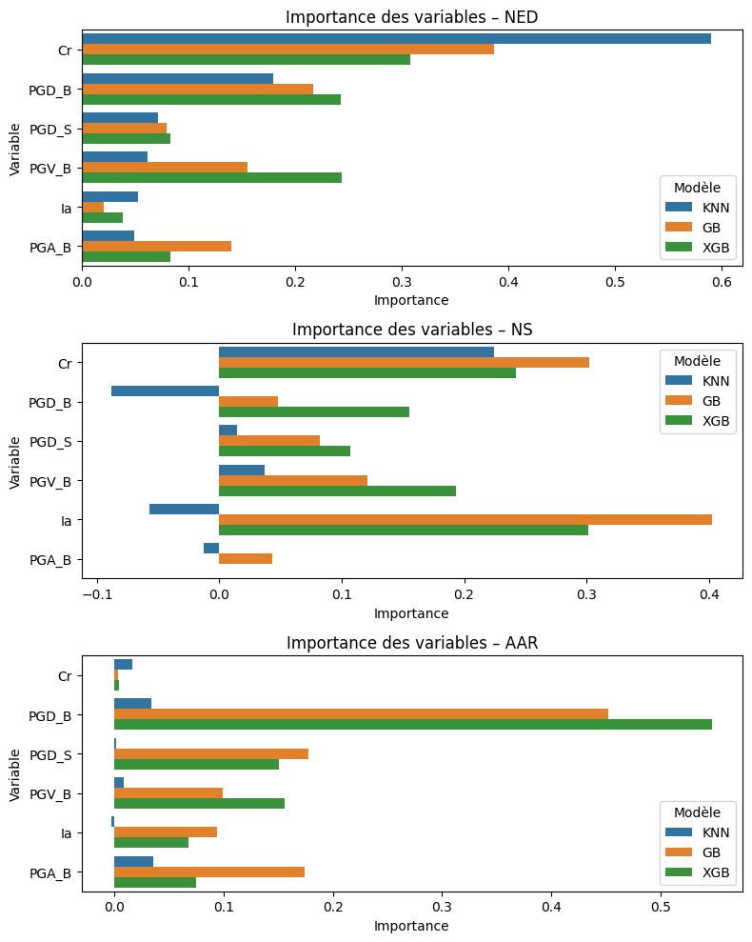
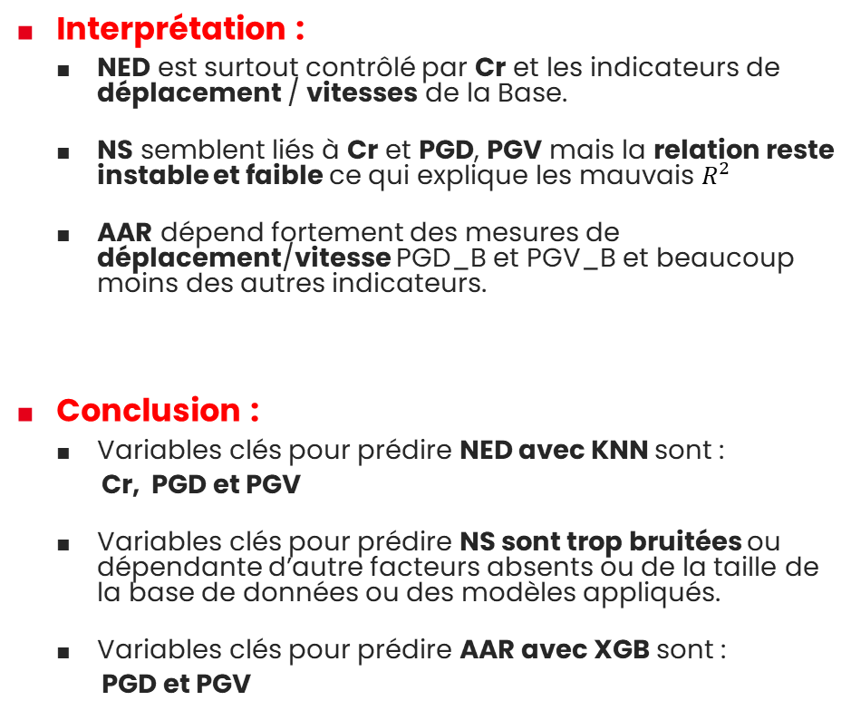
Comparaison de l’importance des variables sur l’SFSI
Interprétation :
NED est surtout contrôlé par Cr et les indicateurs de déplacement / vitesses de la Base.
NS semblent liés à Cr et PGD, PGV mais la relation reste instable et faible ce qui explique les mauvais $R^{2}$
AAR dépend fortement des mesures de déplacement/vitesse PGD_B et PGV_B et beaucoup moins des autres indicateurs.
Conclusion :
Variables clés pour prédire NED avec KNN sont :
Cr, PGD et PGV
Variables clés pour prédire NS sont trop bruitées ou dépendante d’autre facteurs absents ou de la taille de la base de données ou des modèles appliqués.
Variables clés pour prédire AAR avec XGB sont :
PGD et PGV

Slide 19
Base de données numériques
3
Modélisation et structure
Génération des paramètres : sol , chargement et structure
Exploitation et Prétraitement
Application du ML, Comparaison et Conclusion

Slide 20
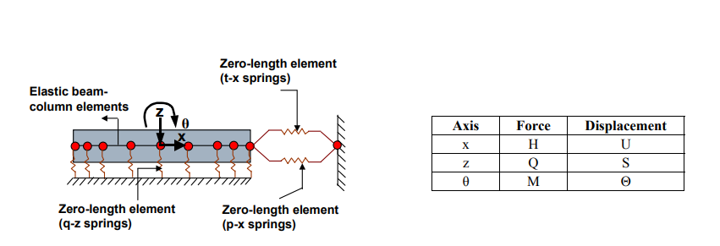
Modèle et structure
Vu que les essaies expérimentaux sont souvent limités, couteux à obtenir et ne couvre pas une variété suffisante de configurations alors, on a décidé de créer une base de données en choisissant le modèle, la structure et les éléments
Modélisation numérique :
Le modèle appuie sur l’approche BNWF qui considère la fondation comme une poutre élastique en éléments poutre-colonne reliés au sol par des ressorts de type zéro-longueur :tel que chacun représente un mode particulier de comportement du sol :
QzSimple1 : comportement vertical charge–déplacement,
PySimple1 : comportement horizontal passif sur les flancs de la fondation,
TzSimple1 : comportement de cisaillement horizontal à la base.

Slide 21
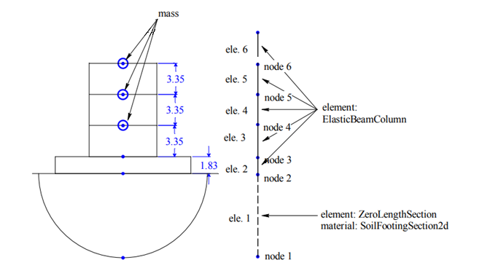
Modèle et structure
Vu que le système est modélisé en 3 parties différentes (Sol, Fondation, Structure), pour les lier ensemble on définit plusieurs nœuds superposés verticalement pour étudier l’SFSI
Nœuds et Eléments du modèle:
Nœud 1 : C’est la base enfoncée du système sol-structure
Nœud 2 : c’est la base de la fondation enfoncée du système sol-structure
Nœud 3 : C’est le centre de gravité de la fondation
Nœud 4 : C’est le sommet de la fondation
Nœud 5 : C’est la tête de la colonne reliée avec la fondation par des poutres élastique
Nœud 6 : C’est le centre de gravite du tablier

Slide 22
Génération des paramètres du sol avec LHS
Pour générer les paramètres il faut préciser les bornes selon des critères physique, mécanique et parasismiques c’est pour cela les propriétés du sol ont été définis en fonction de trois bandes : Loose , Medium et High dense telle que chaque bande a un intervalle et des paramètres a calculés
Paramètre | Symbole | Unité | Borne | Formule / règle
Module d’Young | E | GPa | [1,39 - 11,11] | [1,39 - 4,17] Loose [4,17- 6,94] Medium [6,94 - 11,11] High Dense
Rapport de Poisson | ν | – | [0.20 - 0.40] | [0,20 - 0,36] Loose [0,25- 0,40] Medium [0,30 - 0,40] High Dense
Angle de frottemen interne | φ | ° | [30 - 40] | [30 - 45] Loose [32 - 37] Medium [35 - 40] High Dense
Densité apparente | ρ | t/m³ | [1.76 - 1.80] | 1.76 Loose 1.78 Medium 1.80 High Dense
Poids volumique | γ | N/m³ | Calculé | γ = ρ·g
Module de cisaillement | G | Pa | Calculé | G = E / 2(1+ν)
Vitesse onde cisaillement | V_{s} | m/s | Calculé | √(G/ρ)
Indice N₁₆₀ | N16 | – | Calculé | (Emax/24975) ^0.75
Rebond vertical | R_{v} | – | 0,15 | Fixe
Amortissement | ξ | – | 0 | Fixe
Cohésion non drainée | c | kPa | 0 | Fixe
Dépend du type de sol
Calculé selon la formule
Valeur fix

Slide 23
Génération des paramètres de la structure
Le nombre de combinaison de la structure est 10 possibilités avec une seule position d’encastrement
Paramètre | Symbole | Unité | Borne | Formule / règle
Diamètre de la colonne circulaire | dCol | m | [0.5 - 1] | Avec un pas de 0.1
Hauteur de la colonne | Hcol | m | [8 - 11] | Avec un pas de 1
Longueur du tablier | deckL | m | [8 - 14] | Avec un pas de 2
Largeur du tablier | deckW | m | [10 - 14] | Avec un pas de 2
Épaisseur du tablier | deckT | m | {0.6 ; 0.8 ; 0.9 ; 1 ; 1.2} | Dépend de deck L et W
Longueur de la semelle | L | m | {2.7 ; 3.6 ; 5.4} | Standard
Largeur de la semelle | B | m | {2.7 ; 3.6 ; 5.4} | Standard
Hauteur de la semelle | Hfoot | m | {1 ; 1.5 ; 2} | Standard
Masse du tablier | Mdeck | kg | {120 ; 180 ; 240 ; 315 ; 378 ; 420 ; 588} | Standard
Masse de la semelle | Mfoot | Kg | {18225 ; 48600 ; 145800} | Standard
Aire de la colonne | A | m² | Calculé | A = πd²/4
Inertie de la colonne | I | m⁴ | Calculé | I = πd⁴/64
Moment d’inertie du tablier | Ideck | Kg·m² | Calculé | Mdeck × (deckW/2) ².
Moment d’inertie de la semelle | Ifoot | Kg·m² | Calculé | Mfoot × (B/2) ².
Position du cdg de la semelle | Hfootcg | m | Calculé | Hfoot / 2
Position du cdg du tablier | Hdeckcg | m | Calculé | Hfoot + Hcol + deckT / 2
Profondeur d’encastrement de la semelle | Df | m | 0 | Fixée de niveaux 0
Dépend l’un de l’autre
Calculé ou fixé

Slide 24
Génération des paramètres du chargement
Le chargement sismique est défini par deux paramètres principales : la fréquence dominante du signal et l’accélération maximale.
Paramètre | Symbole | Unité | Borne | Formule / règle
Fréquence | f | Hz | [4 - 8.5] | Avec un pas de 0.5 Hz
Accélération | PGA_in | g | [0.50 - 0.85] | Avec un pas de 0.05 g
Enfin, les trois ensembles des paramètres sol, chargement, structure sont combinés de manière cartésienne pour obtenir toutes les possibilités dans un ensemble complet tel que chaque ligne de l’ensemble complet correspond à une combinaison unique de ces propriétés
Nombre de possibilités :
Paramètre du sol : 3 types du sol x 8 valeurs échantillonnée = 24 possibilités
Paramètre de la structure : 10 structures x 1 position d’enfoncement = 10 possibilités
Paramètre du chargement : 9 fréquences x 8 amplitudes d’accélération = 72 possibilités
Combinaison et fusion des paramètres :
Taille finale : 24 x 10 x 72 = 17 280 possibilités
On a décidé de prendre aléatoirement 8000 possibilités sur les quelles on va faire les mêmes démarches qu’on a fait sur la base de données expérimentales

Slide 25
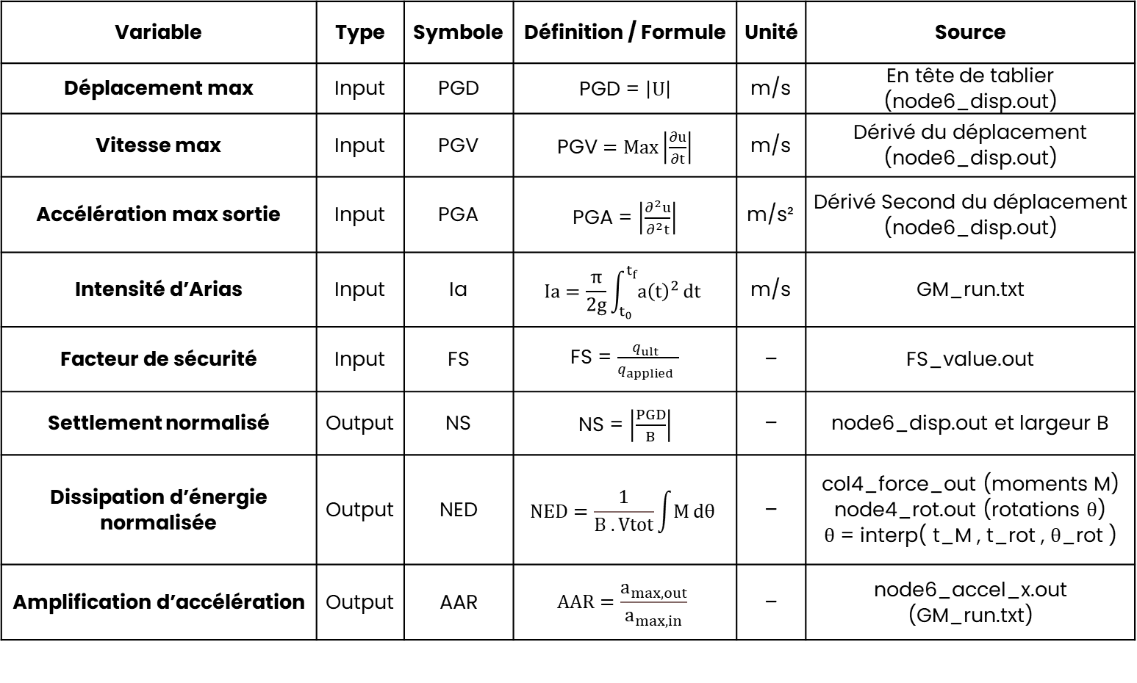
Post – traitement
Le post traitement consiste à transformer les séries temporelles enregistrées en grandeurs synthétiques caractérisant la réponse du système sous forme des variables divisées en inputs et outputs
Variable | Type | Symbole | Définition / Formule | Unité | Source
Déplacement max | Input | PGD | PGD = $\left|U\right|$ | m/s | En tête de tablier (node6_disp.out)
Vitesse max | Input | PGV | PGV $=Max\left|\frac{∂u}{∂t}\right|$ | m/s | Dérivé du déplacement (node6_disp.out)
Accélération max sortie | Input | PGA | PGA = $\left|\frac{∂^{2}u}{∂^{2}t}\right|$ | m/s² | Dérivé Second du déplacement (node6_disp.out)
Intensité d’Arias | Input | Ia | $$Ia=\frac{π}{2g}\int_{t_{0}}^{t_{f}}{a{\left(t\right)}^{2}ⅆt}$$ | m/s | GM_run.txt
Facteur de sécurité | Input | FS | FS = $\frac{q_{\operatorname{ult}{ }}}{q_{\operatorname{applied}{ }}}$ | – | FS_value.out
Settlement normalisé | Output | NS | NS = $\left|\frac{PGD}{B}\right|$ | – | node6_disp.out et largeur B
Dissipation d’énergie normalisée | Output | NED | $$NED=\frac{1}{B . Vtot}\int{Mⅆθ}$$ | – | col4_force_out (moments M) node4_rot.out (rotations θ) θ = interp( t_M , t_rot , θ_rot )
Amplification d’accélération | Output | AAR | $$AAR=\frac{a_{max, out}}{a_{max, in}}$$ | – | node6_accel_x.out (GM_run.txt)

Slide 26
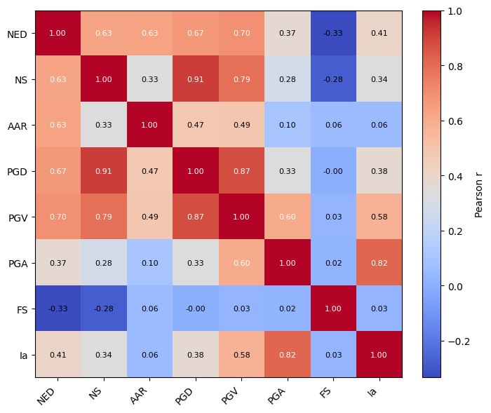
Prétraitement
 | Min | Q25 | Médian | q75 | Max | Mean | Std | Skew | Kurt | iqr | IQR_%
AAR | 0.9542 | 1.0127 | 1.0234 | 1.0438 | 7872.0548 | 2.7691 | 92.1996 | 79.5632 | 6677.5265 | 0.0311 | 9.2625
FS | 1.2 | 2.1166 | 3.7739 | 5 | 5 | 3.5077 | 1.46 | -0.3529 | -1.4505 | 2.8834 | 0
Ia | 1.0819 | 3.0235 | 4.2115 | 5.713 | 12.1683 | 4.496 | 1.8339 | 0.6719 | 0.0421 | 2.6895 | 0.6375
NED | 5.57E-07 | 7.94E-06 | 1.80E-05 | 4.37E-05 | 10109.5969 | 1.7577 | 119.1483 | 79.0846 | 6553.2717 | 3.58E-05 | 11.15
NS | 0.0003 | 0.0012 | 0.002 | 0.0036 | 798.7963 | 0.1313 | 9.0265 | 86.7952 | 7666.4124 | 0.0023 | 8.6625
PGA | 0.4872 | 0.6045 | 0.708 | 0.8116 | 5510.4383 | 1.9223 | 64.8881 | 78.6799 | 6547.9861 | 0.2072 | 3.0875
PGD | 0.0017 | 0.0045 | 0.007 | 0.0125 | 2156.75 | 0.3716 | 24.4783 | 85.8033 | 7535.2495 | 0.008 | 8.2875
PGV | 0.084 | 0.1518 | 0.1881 | 0.2442 | 652.0375 | 0.3397 | 7.5536 | 81.562 | 6954.6841 | 0.0924 | 4.025
Tableau statistique :
les variables AAR, NED, NS, PGD, PGV, PGA ont un coefficient d’aplatissement extrêmes ce qui montre une queue très lourde
→ Transformation logarithmique
les autres deux variables FS et Ia présentent des distributions plus plates que normale → pas de transformation logarithmique
Elimination des points aberrantes → Base de données filtrées de 7200 essaies
Matrice de corrélation :
Les variables qui sont fortement corrélées sont : PGD et NS avec r= 0.915 ; PGD et PGV avec r=0.875 ; PGA et Ia avec r=0.817 ; PGV et PGA avec r=0.602
Les variables qui sont modérément corrélées sont : NED et PGV avec r=0.696, NED et PGD avec r=0.668 et NED et AAR avec r=0.632
Les variables qui sont faiblement corrélées (légèrement négatif) sont : FS avec NED et NS

Slide 27
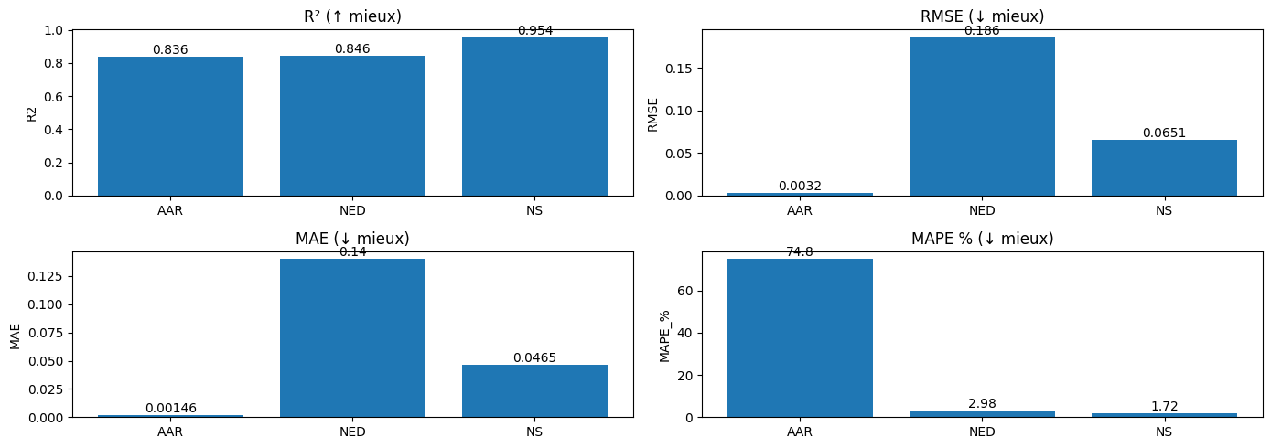
Application du modèle KNN
Ajustement des hyperparamètres:
n_Neighbors ∈ {3,5,7,9,11,15,25}, weights ∈ {uniform, distance} et p ∈ {1 =Manhattan et 2= Euclidienne}.
Cible | n_neighbors | Weights | P
NED | 25 | Distance | Manhattan
NS | 15 | Distance | Manhattan
AAR | 15 | Distance | Manhattan
Comparaison des mesures métriques :
NS est très bien prédit par KNN (R²≈0.91)
NED atteint un niveau correct (R²≈0.66)
AAR reste difficile à prédire avec KNN (R²≈0.43)

Slide 28
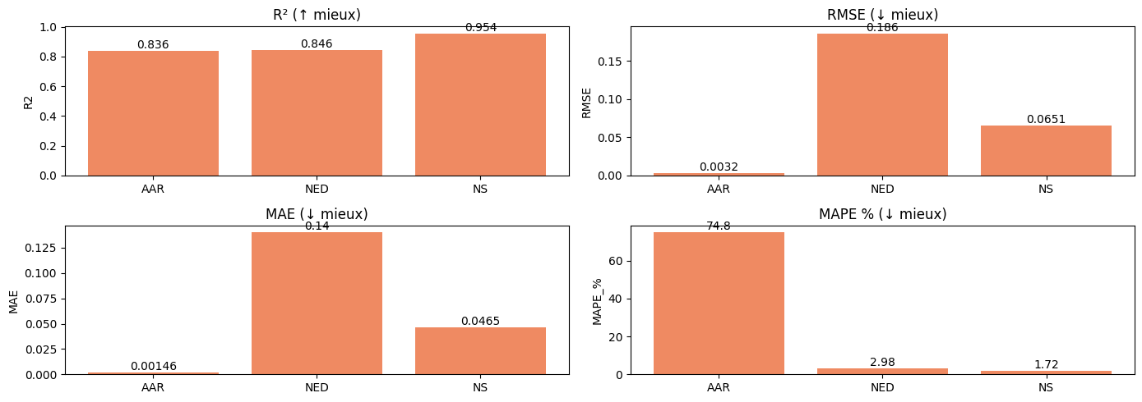
Application du modèle GB
Ajustement des hyperparamètres:
Learning rate :Plus le taux est petit, plus l’apprentissage est lent → sous-apprendre.
Max depth : Plus la profondeur est grande, plus le modèle apprend → sur-apprendre.
N estimator : Plus le nbr d’arbre augmente, plus ton modèle est flexible → sur-apprendre si Learning rate est élevé.
Cible | Learning rate | N estimators | Max depth
NED | 0.1 | 500 | 4
NS | 0.2 | 300 | 4
AAR | 0.05 | 500 | 4
Comparaison des mesures métriques :
NS : est très bien modélisé (R²≈0.95)
NED : progresse fortement avec GB (R²≈0.84)
AAR : s’améliore nettement (R²≈0.82)

Slide 29
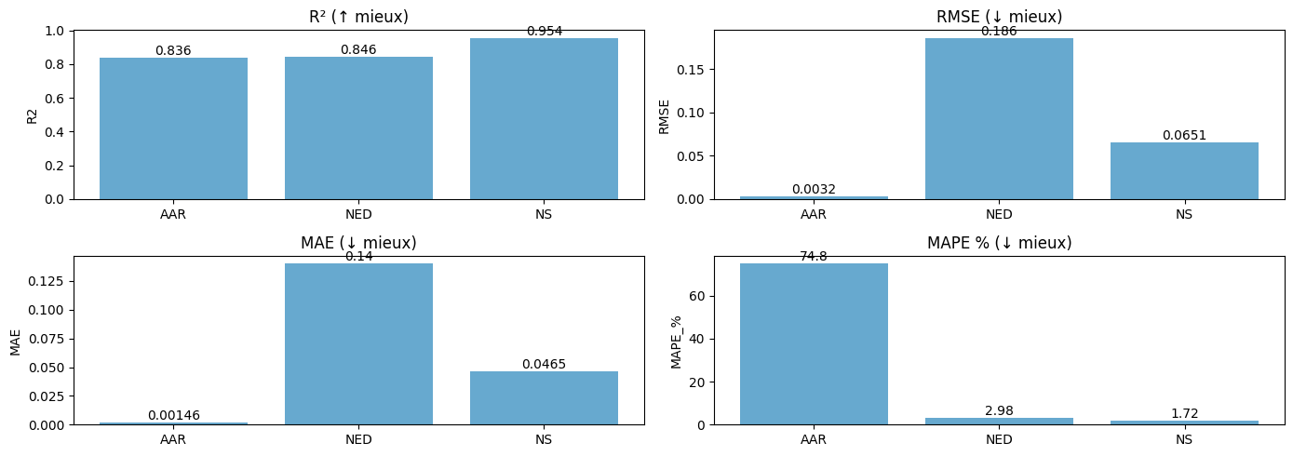
Application du modèle XGB
Ajustement des hyperparamètres:
Colsample : réduit les corrélations entre arbres
Min Weight : poids minimal dans un nœud empêche la création de feuilles trop petites → empêche surapprentissage.
Rg Lambda : régularisation L2 pour diminuer la corrélation entre les variables d’entrées.
Cible | Learn rate | Tree nbr | Max depth | Colsample bytree | Min weight | reg lambda
NED | 0.1 | 800 | 4 | 0.7 | 5 | 1
NS | 0.1 | 800 | 3 | 1 | 5 | 1
AAR | 0.02 | 800 | 6 | 0.9 | 1 | 1
Comparaison des mesures métriques :
NS : meilleur score (R²≈0.954), parmi les deux modèles KNN et GB
NED : très bon (R²≈0.846), légèrement supérieur au GB
AAR : nettement meilleur que KNN et supérieur à GB (R²≈0.836)

Slide 30

Comparaison d’importances des variables
En se basant sur les mesures métrique, XGB est le meilleur modèle alors comparons l’importance des variables
Pour NED :
C’est piloté par FS (0.436) → PGD (0.247) → PGA (0.202) → PGV (0.158) → Ia (0.118).
Ce qui montre la capacité structurelle (FS) domine, puis l’amplitude (PGD/PGA/PGV) Cohérent avec GB.
Pour NS :
C’est piloté par PGD (1.666) → FS (0.212) → PGV (0.025) → PGA (0.016) → Ia (0.007)
Ce qui montre NS est quasi exclusivement expliqué par PGD
Pour AAR :
PGA (1.056) → PGV (0.325) → Ia (0.072) → PGD (0.040) → FS (0.012).
Ce qui montre l’accélération et la vitesse de pic gouvernent le rapport d’amplification AAR

Slide 31

Conclusion
Dans cette étude on a visé à prédire 3 sorties qui décrivent l’interaction du système sol-fondation-structure (NED, NS et AAR) avec de 5 variables d’entrées (PGD, PGV, PGA, Ia et FS) et à identifier les variables les plus influentes pour guider l’interprétation physique sur une base de données filtrées de 7200 essaies
Qui est le meilleur modèle ?
XGBoost suivit par Gradient Boost et KNN
Quelles sont les variables les plus importantes sur la performance du système ?
PGD → PGA → FS → PGV → Ia

Slide 32
Perspectives
Faut il tester autres modèles d’apprentissage?
L’étude a tester 3 modèles mais il existe des modèles aussi puissants comme SVM (Support vector machine) ou ANN (Artificial neural network)
Faut il tester autres modélisation et structuration ?
L’étude a tester le BNWF mais il existe aussi le FE qui prend plus de temps mais peut être il va nous décrire la performance du système plus précisément
Faut il valider les réponses obtenues dans un labo ?
La Base de données utilisée est numérique mais on peut essayer la rendre expérimentaux pour valider les réponses obtenues
Faut il élargir la taille de la base de données ?
Plus la taille de la base est grande plus le modèle s’entraine mieux et nous donne des prédictions plus précises

Slide 33

Merci
CEA SACLAY
91191 Gif-sur-Yvette Cedex
France
Elio.BOUSERHAL@cea.fr
+ 33 7 73 13 26 52

Slide 34
Annexe
9

Slide 35
Apprentissage automatique
Définition ML :
L’apprentissage automatique (Machine Learning) est une méthode scientifique qui permet à un algorithme d’apprendre à partir d’un ensemble de données pour ensuite prédire ou classer de nouvelles données.
But :
Prédire ou estimer des valeurs
Etudier des relations complexes
Automatiser des taches complexes
Prendre des décisions plus rapidement
D’après l’article de Gajan, La prédiction de la performance en utilisant les deux modèles MLR et KNN a montrer:
le modèle KNN est plus efficace que MLR pour prédire les variables cibles NED, NS et AAR (MAPE =Mean Absolute Percentage Error)
En se basant sur ces résultats on a choisit des modèles non-linéaire a tester : Les modèles ensemblistes
D’après l’article de Gavras, la corrélation entre les variables calculées et la variable cible a montrer qu’il existe des différents paramètres a tester et a explorer
 | MAPE
Paramètre évalué | MLR | k-NN
NED | 0.76 | 0.42
NS | 4.05 | 0.97
AAR | 0.26 | 0.15
Gajan et al. (2020)

Slide 36
Modèles et principe utilisés: MLR et KNN

Slide 37

Variables Inputs et Variables calculées
Variables d'entrées (Inputs)
Nom de la variable | Symbole / Unité | Description
Type de sol | — | Nature du sol (sable sec dense, argile, etc.)
Hauteur de couche | h [m] | Épaisseur de chaque couche
Densité sèche / relative | ρ / Dr [%] | Masse volumique / densité relative du sol
Teneur en eau | w [%] | Quantité d'eau dans le sol
Profondeur de la nappe phréatique | z_eau [m] | Position verticale de la nappe
Type de structure | — | Pont, mur porteur, etc.
Hauteur de la structure | H [m] | Hauteur totale
Dimensions de la semelle | B, L [m] | Largeur et longueur
Type d’excitation sismique | — | Séisme utilisé (nom, station, intensité)
Accélération au sol (PGA) | g | Accélération maximale
Période de la structure en base fixe | T₀ [s] | Fréquence propre sans interaction sol-structure
Forces initiales (M, V, H) | Nm, kN | Moments, efforts tranchants, forces normales
Variables de sorties (Outputs)
Nom de la variable | Symbole / Unité | Description
Drift ratio (structure) | Δ / H [%] | Dérive latérale par rapport à la hauteur
Rotation de la semelle | θ_f [rad ou °] | Basculement mesuré à la base
Glissement relatif de la semelle | u_slide [mm] | Déplacement horizontal
Tassement de la semelle | s [mm] | Enfoncement vertical sous la semelle
Tassement du sol libre | s_ff [mm] | Tassement mesuré à distance de la semelle
Forces maximales (M, V, H) | Nm, kN | Forces mesurées pendant les secousses
Résidus (drift, rotation, glissement) | — | Valeurs restantes après la fin du séisme
Évolution de la période naturelle | T1(t) [s] | Variation de T1 au cours de l’essai
Inputs :
Variables mesurées ou fixes, ne sont pas directement utilisées dans cette analyse de corrélation
Variables Calculées :
Variables dependents de plusieurs constante.
variables intermédiaires calculées (PGA, PGV, PGD, Sd) qui sont testées comme indicateurs de performance pour expliquer $yⅈpk=\frac{y_{max}−{y_{end}}}{H}$ tel que:
$y_{max}$: déplacement latéral maximum au sommet de la structure pendant le séisme (valeur absolue)
$y_{end}$ : déplacement résiduel au sommet de la structure à la fin de l’essai
H : hauteur de la structure (ou distance entre la base et le point de mesure)
Variables Outputs :
Variables resultants de la séisme.
Variables calculées
Nom de la variable | Symbole / Unité | Description
Rapport de moment/poids | M / (V·L) | Indice de basculement
Surface de contact normalisée | A / Ac | Rapport entre surface actuelle et surface critique
Cr (ratio de M rés sur le M de cap) | Cr = M_res / M_cap | Capacité résiduelle de moment
Cy (moment de fluage / capacité) | Cy = M_y / M_cap | Capacité à mobiliser du moment plastique
Facteur de sécurité vertical | FSv | Stabilité de la semelle sous les charges verticales
Période fondamentale (avec SSI) | T1 [s] | Calculée à partir des réponses dynamiques
Sd(T1) | m ou cm | Déplacement spectral à la période fondamentale T1
Sd,geo(T1 ∈ [0.2,3]) / h | m ou cm | Moyenne géométrique des Sd normalisée par la hauteur
Yipk | en % | Déformation maximale en % causée par la secousse
Notes:
1. Drift Ratio (Taux de dérive de la structure)
🔹 Mesure l’inclinaison latérale du sommet de la structure par rapport à sa hauteur.
​Δ : déplacement latéral du sommet de la structure
H : hauteur totale de la structure
Types mesurés : Peak Drift Ratio (valeur maximale), Incremental Peak (écart d’un pic au suivant), Residual Drift Ratio (après l’événement sismique)
2. Footing Rotation (Rotation de la semelle)
🔹 Indique le basculement de la semelle autour d’un bord (mouvement de type rocking).
Δz : soulèvement ou affaissement d’un bord de la semelle
B : largeur de la semelle
Types mesurés : Peak rotation, Residual rotation, Incremental residual rotation
3. Footing Relative Sliding (Glissement relatif de la semelle)
🔹 Mouvement horizontal entre la semelle et le sol (sans basculement).
Mesuré directement à partir des capteurs de déplacement sous la semelle.
Types mesurés : Peak sliding displacement, Residual sliding displacement, Incremental values
4. Footing Settlement (Tassement de la semelle)
🔹 Mouvement vertical vers le bas de la fondation par rapport au sol naturel.
z_t : position verticale à un instant donné
Types mesurés : Total Settlement (tassement cumulé), Residual Settlement (après la fin du mouvement), Incremental Settlement
5. Free-Field Soil Settlement (Tassement du sol libre)
🔹 Tassement du sol non affecté par la fondation, mesuré en dehors de la zone d’influence.
Permet de comparer le tassement naturel du sol vs. celui causé par la fondation en basculement.
6. Footing Force Demands (Efforts appliqués à la semelle)
🔹 Mesures des forces appliquées pendant le mouvement sismique :
Moment de basculement (M)
Force normale (V)
Effort horizontal (H)
Utilisé pour estimer des rapports comme :
M/VL ,A/Ac, Cr=Mres/Mcap, Cy=My/Mcap\
7. T1 (Période fondamentale du système sol-structure)
🔹 Évolution de la période naturelle due à l’endommagement et à la plasticité.
Elle est estimée par l’analyse du spectre de réponse ou par transformation de la série temporelle via FFT.

Slide 38
Liste des Séries de Tests et Résultats
Test Series | Record | No. Monotonic Tests | No. Cyclic Tests | Prot. Soil Thickness (m) | No. Layers | Soil Type
MAHS-1 | 32143 | 0 | 16 | 5,25 | 1 | Nevada Sand
LJD01 | 89-104 | 0 | 4 | 9 | 1 | Nevada Sand
P2011SQF | 105-291 | 9 | 19 | 9 | 1,2 | Longstone Sand
MAH03 | 292-305 | 0 | 2 | 4,8 | 1 | Nevada Sand
MAH01 | 306-329 | 0 | 4 | 5,1 - 10,2 | 3 | Nevada Sand, Yolo Loam
Model-H | 330-350 | 1 | 2 | 2 | 1 | Tayoura Sand
Model-L | 351-385 | 2 | 4 | 2 | 1 | Tayoura Sand
SSG-02 | 386-405 | 0 | 4 | 4 | 1 | Nevada Sand
SSG-03 | 406-420 | 0 | 3 | 4 | 1 | Nevada Sand
SSG-04 | 421-429 | 0 | 3 | 4 | 1 | Nevada Sand
TRISEE-HD | 430-443 | 0 | 3 | 4 | 2 | Ticino Sand
TRISEE-LD | 444-456 | 0 | 3 | 4 | 2 | Ticino Sand
Voici une liste non exhaustive de 12 essais en laboratoire dans le cadre de l’interaction sol-structure dynamique soumise à des secousses portant sur le:
basculement
Tassement
soulèvement
glissement
Chaque essaie a ses caractéristiques:
Nombre du Test Monotonique et cyclique
Type et épaisseur du sol
Nombre de couche du sol
 | MAPE
Paramètre évalué | MLR | k-NN
NED | 0.76 | 0.42
NS | 4.05 | 0.97
AAR | 0.26 | 0.15
Conclusion : La prédiction de la performance en utilisant les deux modèles MLR et KNN a montrer:
MLR a une MAPE (Mean Absolute Percentage Error) plus grande que KNN alors le moèle KNN est plus efficace pour prédire les variables cibles NED, NS et AAR

Slide 39
Latin Hypercube Sampling (LHS)
📌 Latin Hypercube Sampling (LHS) :
C’est une méthode d’échantillonnage statistique utilisée pour générer des jeux de données quand on veut explorer un espace de paramètres.
L’idée :
On divise l’intervalle de chaque variable en sous-intervalles de probabilité égale.
Puis on choisit un échantillon dans chaque sous-intervalle.
Cela permet de couvrir de manière plus uniforme et efficace l’espace des paramètres qu’un simple tirage aléatoire.
👉 Donc LHS = “je veux explorer bien tout l’espace possible sans trous, mais sans faire trop de simulations”.

Slide 40






1. Decision Tree (Arbre de décision)
Objectif : Diviser l’espace des données en sous-groupes homogènes (purs) selon une métrique de pureté (comme le Gini index)
Étapes principales :
Calculer l’indice de Gini initial : (Critère d’optimisation)
Tester plusieurs coupures sur chaque variable : Pour chaque variable $x_{j}$​, on teste plusieurs seuils de division s, et on divise les données en deux sous-ensembles.
Calculer le Gini total pondéré après chaque coupure où Gini(L) pour le sous-ensemble a gauche et Gini(R) pour celui a droite.
Choisir la meilleure coupure (variable + seuil) qui minimise le Gini total.
Répéter récursivement sur chaque sous-noeud jusqu’à atteindre un critère d’arrêt (profondeur max, pureté, nombre minimal d’échantillons)
Cas ou Var explicatives sont Quantitatives et Var cible est Qualtitative : où ​$P_{j}$est la proportion d’éléments de la classe i dans le nœud t
Cas ou Var explicatives sont Quantitatives et var cible est Quantitative : MSE ou MAE
$$Gini\left(t\right)=1−\sum_{i=1}^{c}{P_{i}^{2}}$$
$$Entropy \left(D\right)=−\sum_{i=1}^{k}{ρ_{i}\log{ρ_{i}}}$$
$${Gini}_{split}=\frac{N_{L}}{N}⋅Gini\left(L\right)+\frac{N_{R}}{N}⋅Gini\left(R\right)$$
Var Intra-Grp $\left(y\right)=\frac{1}{N}\sum_{i=1}^{N}{{\left(y_{i}−\overline{y}\right)}^{2}}$
$${MSE}_{split}=\frac{1}{N_{L}}⋅\sum_{i=1}^{N}{{\left(y_{i}−\overline{y_{L}}\right)}^{2}}+\frac{1}{N_{R}}⋅\sum_{i=1}^{N}{{\left(y_{i}−\overline{y_{R}}\right)}^{2}}$$

Slide 41



2. Bagging (Bootstrap Agrégation)
Objectif : Réduire la variance d’un modèle en moyennant plusieurs modèles appris sur des sous-échantillons.
Étapes principales :
Générer B échantillons bootstrap depuis le jeu de données initial (tirage avec remise).
Appliquer un arbre de décision (non élagué) note par sur chaque sous-échantillon.
Moyenner les prédictions (régression) ou vote majoritaire (classification) sur les B arbres pour obtenir la prédiction finale
Réduit la variance sans augmenter le biais, idéal pour les modèles instables comme les arbres.
$f^{(b)}\left(x\right)$
$${\hat{f}}_{bag}\left(x\right)=\frac{1}{B}\sum_{b=1}^{B}{f_{\left(x\right)}^{(b)}}$$

Slide 42



3. Random Forest (Forêt aléatoire)
Objectif : Comme Bagging, mais avec une décorrélation entre les arbres pour plus de diversité.
Étapes principales :
Créer des sous-échantillons bootstrap comme dans Bagging
Appliquer un arbre de décision (sans élagage) sur chaque sous-échantillon.
À chaque noeud de chaque arbre, choisir aléatoirement m variables parmi p tel que m < ou <= p (ex. m=√p)
Moyenner les prédictions (régression) ou vote majoritaire (classification) sur les B arbres pour obtenir la prédiction finale:
$f^{(b)}\left(x\right)$
$${\hat{f}}_{bag}\left(x\right)=\frac{1}{B}\sum_{b=1}^{B}{f_{\left(x\right)}^{(b)}}$$

Slide 43




4. Boosting
Objectif : Construire des modèles séquentiellement, où chaque modèle corrige les erreurs du précédent.
Étapes principales :
Démarrer avec un modèle faible.
Calculer l’erreur de prédiction du premier modèle sur tous les points.
Construire plusieurs arbres chacun différent.
Ajuster les poids des observations : plus d’importance est donnée aux points mal prédits.
Entraîner un second modèle sur les nouvelles données pondérées.
Répéter le processus pour un certain nombre d’itérations, pour arriver au modèle final qui n<est une combinaison pondérée.
$$r_{i}=y_{i}−f_{m}\left(x\right)$$
$$w_{i}^{(t+1)}=w_{i}^{(t)}⋅ⅇ^{α_{t}⋅I\left(y_{i}≠f_{t}\left(x\right)\right)}$$
$$F\left(x\right)=\sum_{t=1}^{T}{α_{t}}⋅f_{t}\left(x\right)$$

Slide 44






Résume sur les méthodes ensemblistes
Méthode | Réduction du biais/variance | Stratégie principale | Formule clé | Avantages & Inconvénients | Function and Hyper-parametres
Decision Tree (DT) | Biais faible / Variance élevée | Apprentissage récursif basé sur le critère Gini ou Entropie | Gini Index split (Gini ou Entropy ou Var-Intra-grp) | ✅ Simple, interprétable ❌ Très sensible au surapprentissage, instable sur petits changements de données | DecissionTreeRegressor "max_depth"
Bagging | Réduction de la variance | Moyenne de plusieurs modèles sur des échantillons bootstrap |  | ✅ Réduit le surapprentissage ✅ Diminue la variance ❌ Moins performant si les arbres sont très corrélés | DecissionTreeRegressor "n-estimator"
Random Forest (RF) | Réduction de la variance | Bagging + sélection aléatoire de variables | Comme Bagging, avec sélection aléatoire d’un sous-ensemble de variables à chaque split | ✅ Robuste, précis ✅ Gère bien les données bruitées et les outliers ❌ Moins interprétable qu’un arbre seul | RandomForestRegressor "max_depth" "n-estimator"
Boosting (AdaBoost) | Réduction du biais | Apprentissage séquentiel, pondération des erreurs précédentes |  | ✅ Performant sur des données simples ✅ Corrige les erreurs progressivement ❌ Sensible au bruit et aux valeurs aberrantes | AdaBoost "learning_rate" "n-estimator"
Gradient Boosting (GB) | Réduction biais + variance | Minimisation d’une fonction de coût via descente de gradient |  | ✅ Très flexible (choix de loss) ✅ Bonne performance globale ❌ Lent à entraîner, sensible à l’overfitting si non régularisé | GradientBoostRegressor "learning_rate" "max_depth" "n-estimator"
XGBoost | Réduction biais + variance | Gradient Boosting régularisé + parallélisation + pruning |  | ✅ Très rapide (parallélisé) ✅ Gère bien les valeurs manquantes ✅ Régularisation intégrée ❌ Plus complexe à tuner, nécessite plus de ressources | XGBoost "learning_rate" "max_depth" "n-estimator"
$${\hat{f}}_{bag}\left(x\right)=\frac{1}{B}\sum_{b=1}^{B}{f_{\left(x\right)}^{(b)}}$$
$$w_{i}^{(t+1)}=w_{i}^{(t)}⋅ⅇ^{α_{t}⋅I\left(y_{i}≠f_{t}\left(x\right)\right)}$$
$$f_{m}\left(x\right)=f_{m−1}\left(x\right)+γ⋅h_{m}\left(x\right)$$
$$r_{i} =−\frac{∂\left[L(y_{i},f_{m}\left(x\right)\right]}{∂f_{m}}$$
$$f_{m}\left(x\right)=f_{m−1}\left(x\right)+γ⋅h_{m}\left(x\right)$$
$$L=\sum_{i=1}^{n}{l\left(y_{i};{\hat{y}}_{i}\right)}+\sum_{k=1}^{k}{Ω\left(f_{k}\right)}$$

